Slide 1
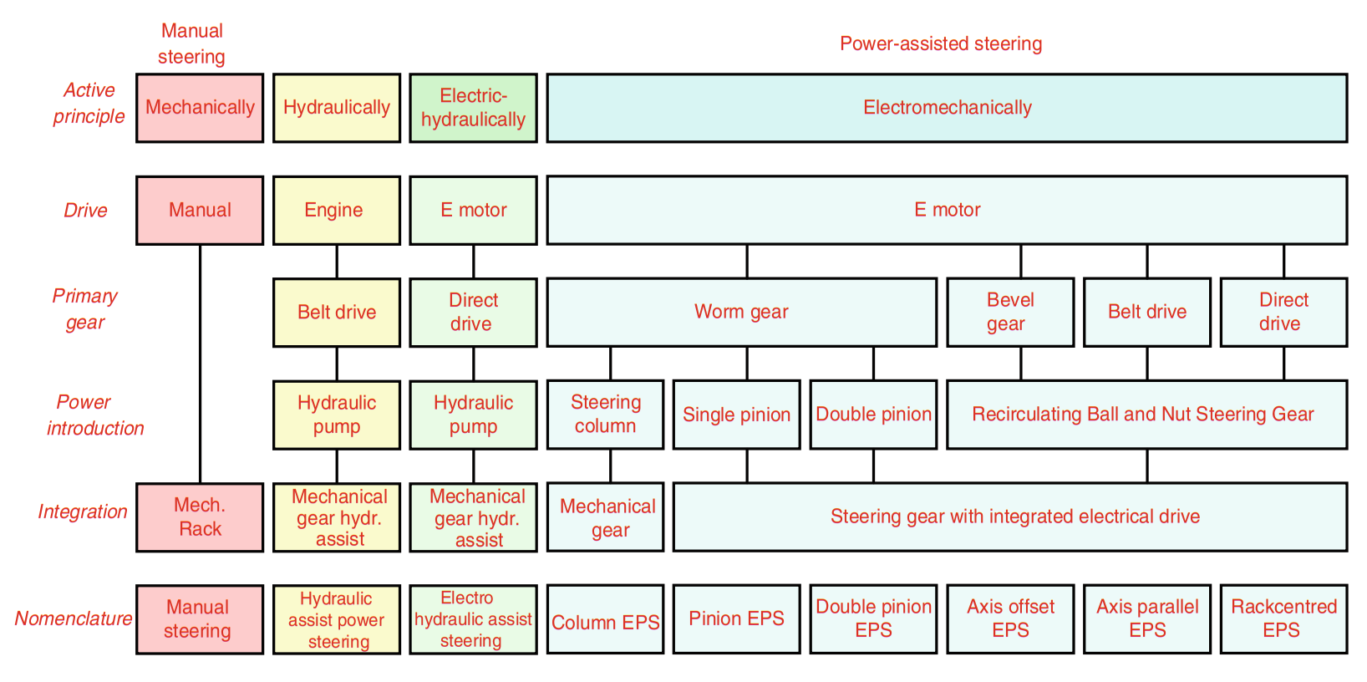
Introduction

Slide 2
Mechanics and steering dynamics in EPS system
Steering wheel
Kinematic Steering Ratio
Rack-and-pinion mechanism
- Reduction Gear Box
Schematics of trapezoidal steering Mechanism
Gear ratio steering system

Slide 3
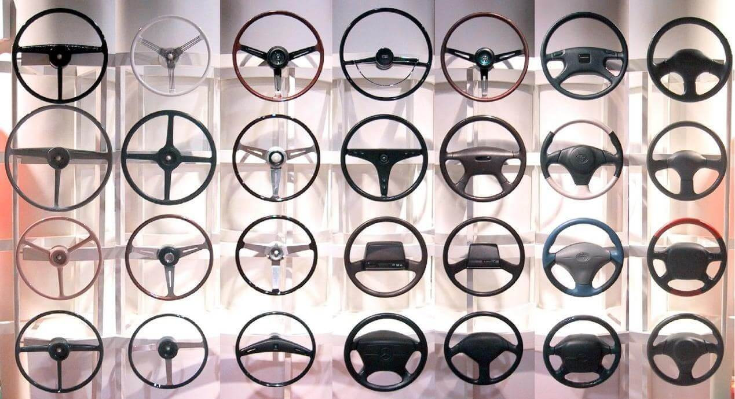
Steering Wheel
Notes:
vô lăng và hệ thống mà nó kết nối để chủ yếu điều khiển hướng của một chiếc xe. Nó chuyển đổi các lệnh quay của người lái xe thành chuyển động của các bánh trước của xe.

Slide 4
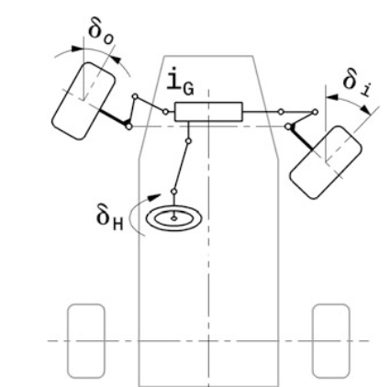
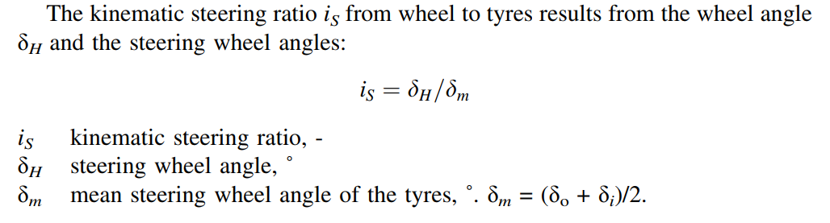
Kinematic Steering Ratio
Notes:
Tỉ số truyền hệ thống lái được định nghĩa bằng tỉ số của góc quay trên vành tay lái (vô lăng góc H) với góc mà bánh xe dẫn hướng quay được (góc trung bình giữa góc I và o). Ví dụ, nếu vành tay lái quay được một vòng (360 độ) mà chiếc xe đổi hướng 20 độ (góc trung bình của 2 bánh xe) , thì khi đó tỉ số truyền hệ thống lái là 360 chia 20 bằng 18:1.

Slide 5
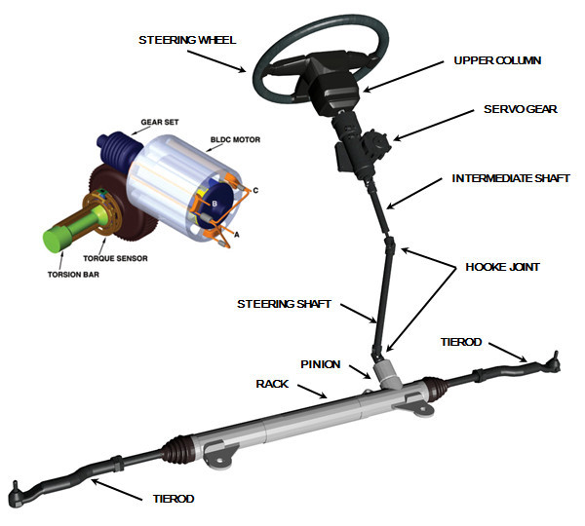
Rack and Pinion
Overview configuration of EPS system

Slide 6
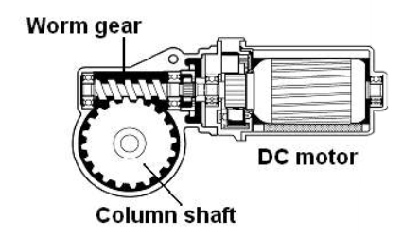
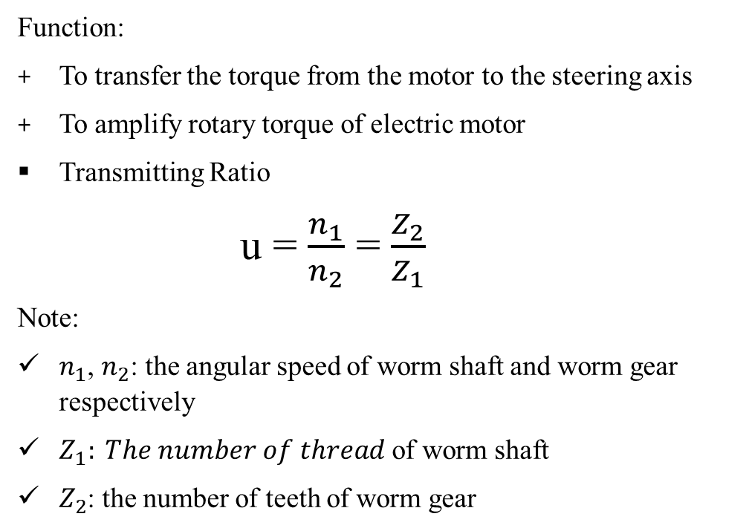
Reduction Gear Box
Function:
To transfer the torque from the motor to the steering axis
To amplify rotary torque of electric motor
Transmitting Ratio
u = $\frac{n_{1}}{n_{2}}$ = $\frac{Z_{2}}{Z_{1}}$
Note:
$n_{1}$, $n_{2}$: the angular speed of worm shaft and worm gear respectively
$Z_{1}: The number of thread$ of worm shaft
$Z_{2}$: the number of teeth of worm gear
Notes:
Để truyền mô-men xoắn từ động cơ đến trục lái
Để khuếch đại mômen quay của động cơ điện (giảm tốc do tỉ số truyền Z2/Z1 lớn => momen lớn)

Slide 7
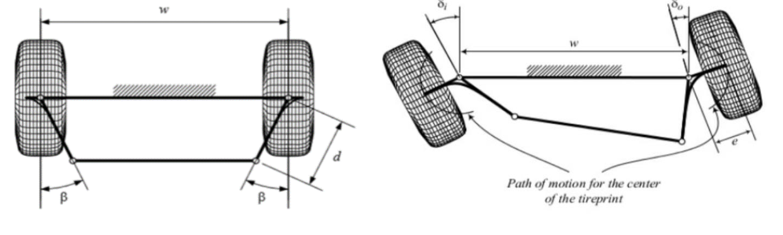
Schematics of trapezoidal steering Mechanism
Path of motion for the center the tire print
Notes:
Sơ đồ dẫn động hình thang đảm bảo mối quan hệ giữa chuyển động quay của các bánh xe dẫn hướng và vật lăn theo một tâm quay nhất định, nghĩa là bánh xe không trượt trên mặt đường khi quay. ( đáp ứng điều kiện arkermann)
Đc sử dụng rộng rãi do tính hiệu quả của nó

Slide 8
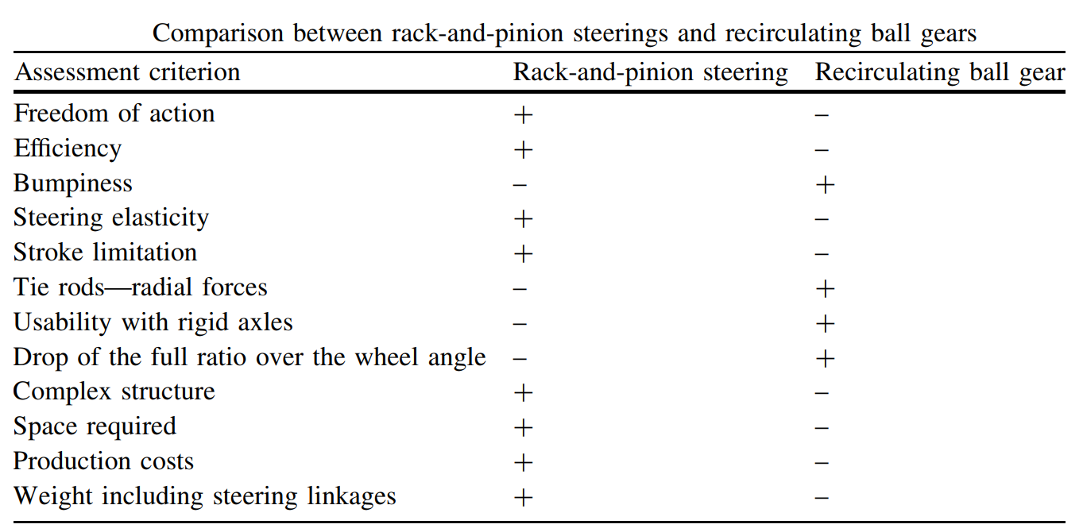
Comparison between rack-and-pinion and recirculating ball gears
Notes:
8/12 điểm mạnh hơn recirculating ball gears
Chính vì vậy nên Hệ thống lái dạng thanh răng đã thay thế hộp số tuần hoàn ở hầu hết mọi loại xe với hệ thống treo độc lập của trục trước, vì độ đàn hồi của tay lái thấp hơn, ít cần không gian hơn, ít trọng lượng của hệ thống lái đầy đủ hơn và chi phí sản xuất thấp hơn. Nhược điểm của cơ cấu lái thanh răng và bánh răng - ít giảm chấn của xung công suất kích thích bên ngoài (độ xóc)

Slide 9
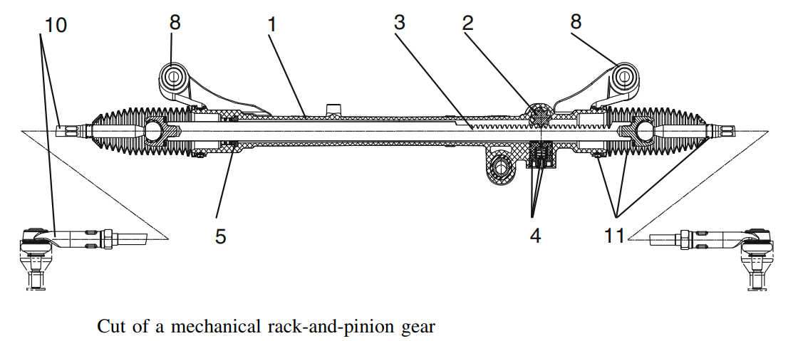
Design and Main Components of a Mechanical Rack-and-Pinion Gear
1: Gear case 2: Pinion 3: Rack 4: Rack yoke elements, including spring and adjuster bolt of the free travel 5: Rack bushing 8: Joining elements to receive and mount the gear case on-board 10: Tie rods (inside and outside joint) 11: Gaiters including coupling clamps.

Slide 10
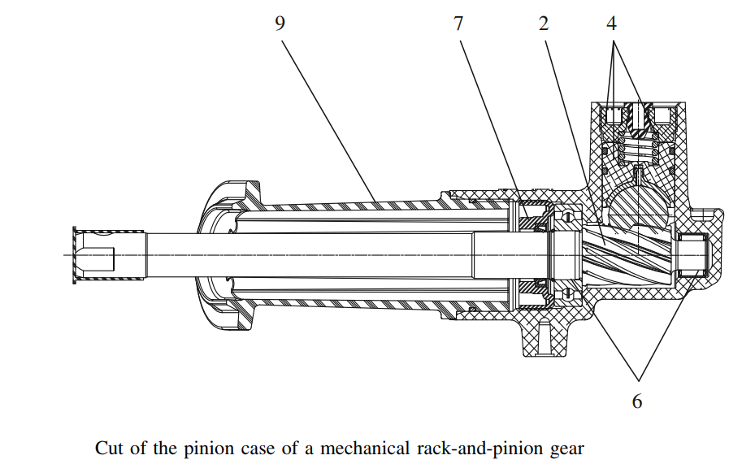
Design and Main Components of a Mechanical Rack-and-Pinion Gear
2: pinion
4: rack yoke elements, including spring and adjuster bolt of the free travel
6: upper and lower roller bearings of the pinion
7: upper pinion screw to secure the axial mounting of the pinion
9: gear case gasket towards vehicle interior, near the junction of the pinion to the column (use depends on the on-board implementation of the gear)

Slide 11
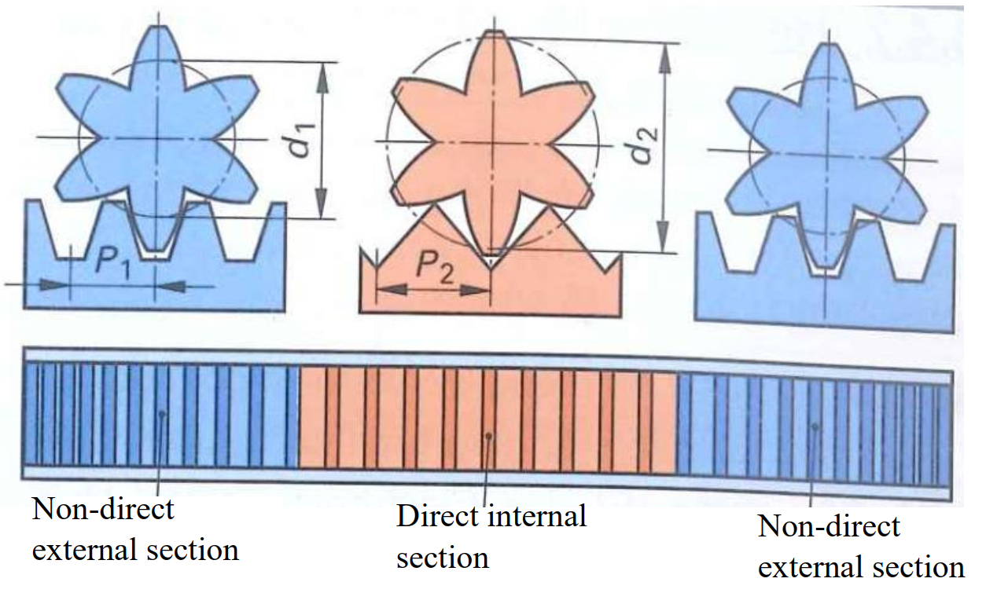
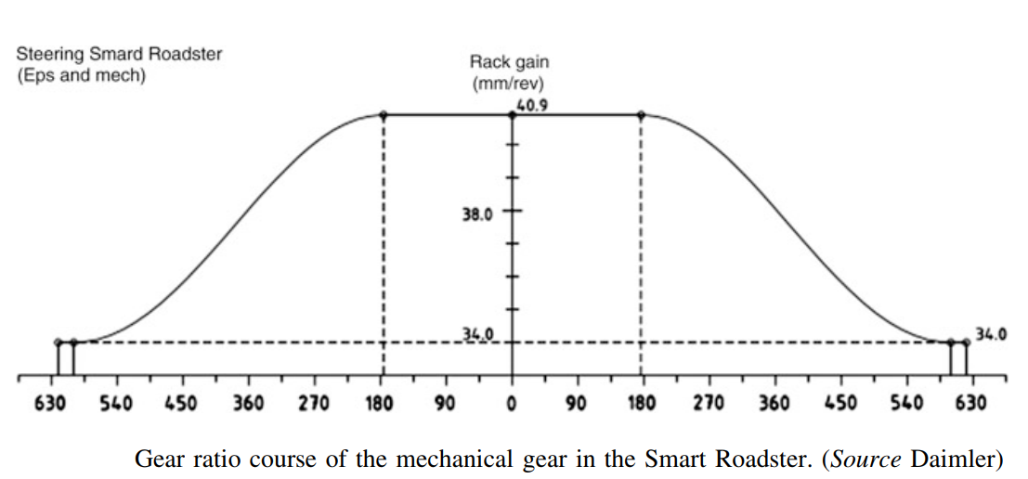
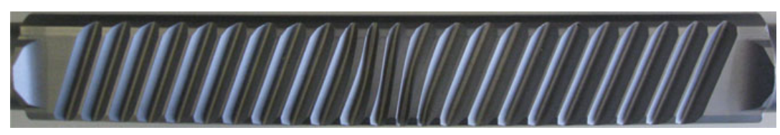
Gear Ratio i_{G} Steering System
Notes:
Hành trình của thanh răng trong một lần quay của bánh răng được gọi là tỷ số truyền của thanh răng và bánh răng trụ. Điều này có nghĩa là đối với một tỷ số truyền cao hơn (nhiều hành trình hơn trên mỗi vòng quay của bánh rang-bánh rang màu cam ở giữa), toàn bộ tỷ số truyền từ vô lăng đến bánh xe sẽ giảm xuống, tức là đánh lái ít hơn để quay bánh xe nhiều hơn. Mặt khác, tỷ số truyền thanh răng cao sẽ làm giảm tính chính xác của góc lái nhỏ. Ngoài ra, tỷ số truyền cao tạo ra mô-men xoắn trợ lực cao trong hệ thống lái EPS.
Càng đánh lái ra xa khỏi vị trí thẳng lái thì tỉ số truyền thanh răng càng giảm đc thể hiện ở hình bên phải. Đây được gọi là Variable Gear Ratio (Tỉ số truyền thanh răng biến thiên). Đây là hình thực tế của hệ thống lái biến thiên

Slide 12
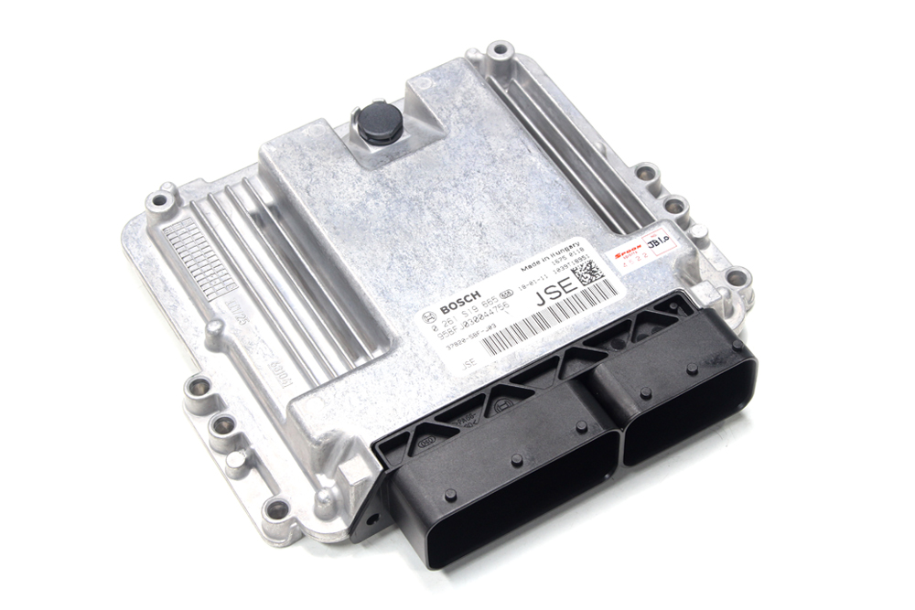
ECU

Slide 13
ECUs for EPS basically include signal-processing electronics, to compute the
currently required power assist, and power electronics, to feed the electric motor
accordingly
Notes:
ECU cho EPS về cơ bản bao gồm thiết bị điện tử xử lý tín hiệu, để tính toán hiện cần có trợ lực điện và thiết bị điện tử công suất, để cấp nguồn cho động cơ điện phù hợp

Slide 14
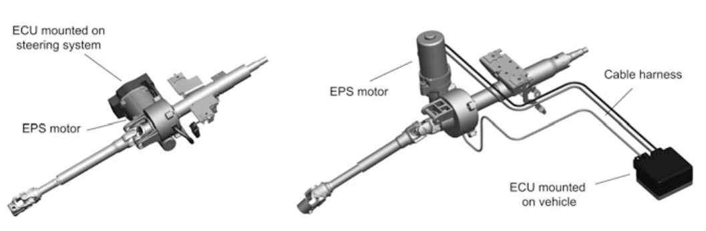
ECUs are preferably arranged close to the EPS motor, to keep electric loss as low as possible
Requirements for EPS-ECU:
Power supply voltage: 9-12V
Maximum power consumption: <250μA
Operating temperature: -40 to 125 degrees Celsius
Notes:
Các hệ thống EPSColumn của phân khúc xe nhỏ gọn cũng có thể đặt ECU độc lập vì nhu cầu năng lượng thấp và hạn chế không gian để lắp đặt. Chúng không được sắp xếp ngay tại trục lái mà được kết nối với động cơ điện theo các đường dây có chiều dài 1 m. Hạn chế của loại này là tổn thất phân phối năng lượng điện và hệ thống dây điện phức tạp. Vì vậy nhiều dòng xe đã tích hợp ECU chung với motor để tăng hiệu quả điều khiển, nhận tín hiệu và giảm giá thành
Các EPS-ECU gần đây giao tiếp với các hệ thống điều khiển xe khác, như chương trình ổn định điện tử (ESP) hoặc chẩn đoán xe, bằng hệ thống xe buýt. CAN-bus, được sử dụng trong các ứng dụng khung gầm thường xuyên nhất với tốc độ truyền 500 kBit / s, được bổ sung với bus Flexray, cho phép tốc độ truyền lên đến 10 MBit / giây

Slide 15
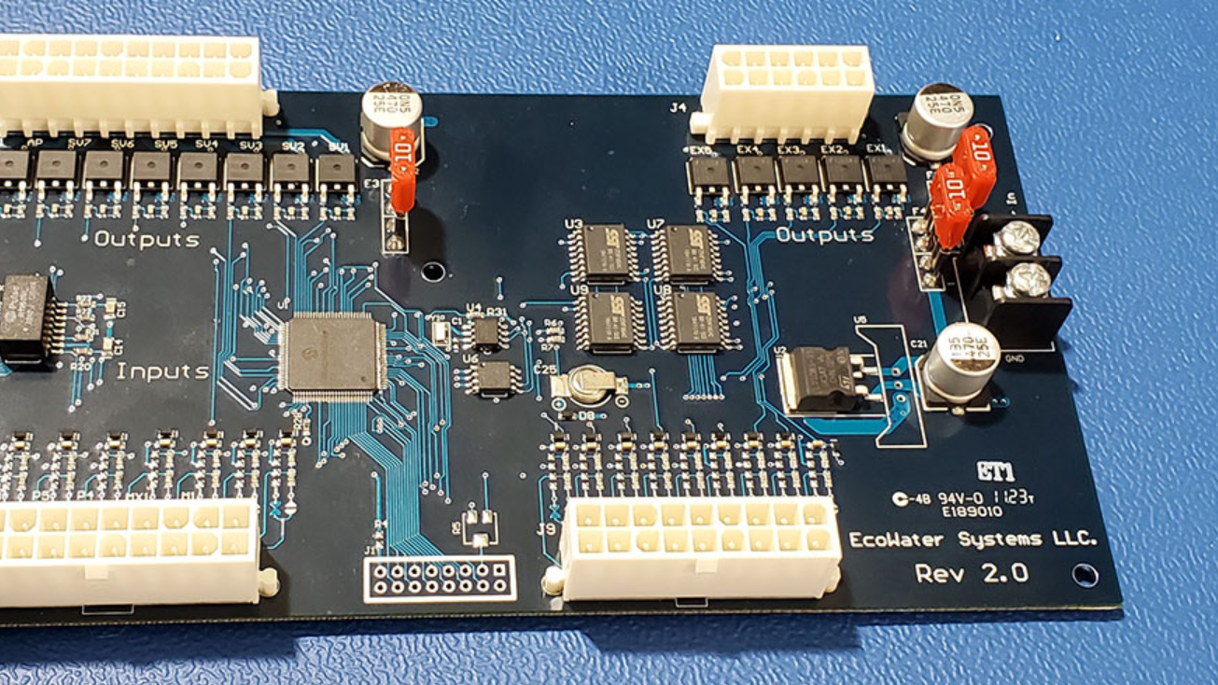
Micro-controller
Notes:
Những con vi điều khiển này được lập trình bằng ngôn ngữ C, bao gồm những chương trình đặc biệt như
•Automotive applications
•Hệ điều hành thời gian thực và cung cấp dịch vụ quản lý mạng và giao tiếp
Vi xử lý sẽ biến đổi tín hiệu PWM (độ rộng xung) thành tín hiệu điện áp để điều khiển các con Mosfet cung cấp điện năng đến motor.
Phương pháp điều xung PWM (Pulse Width Modulation) là phương pháp điều chỉnh điện áp ra tải, hay nói cách khác, là phương pháp điều chế dựa trên sự thay đổi độ rộng của chuỗi xung vuông, dẫn đến sự thay đổi điện áp ra..ỗi xung vuông, dẫn đến sự thay đổi điện áp ra

Slide 16
Control
Torque control loop
EPS system control diagram

Slide 17
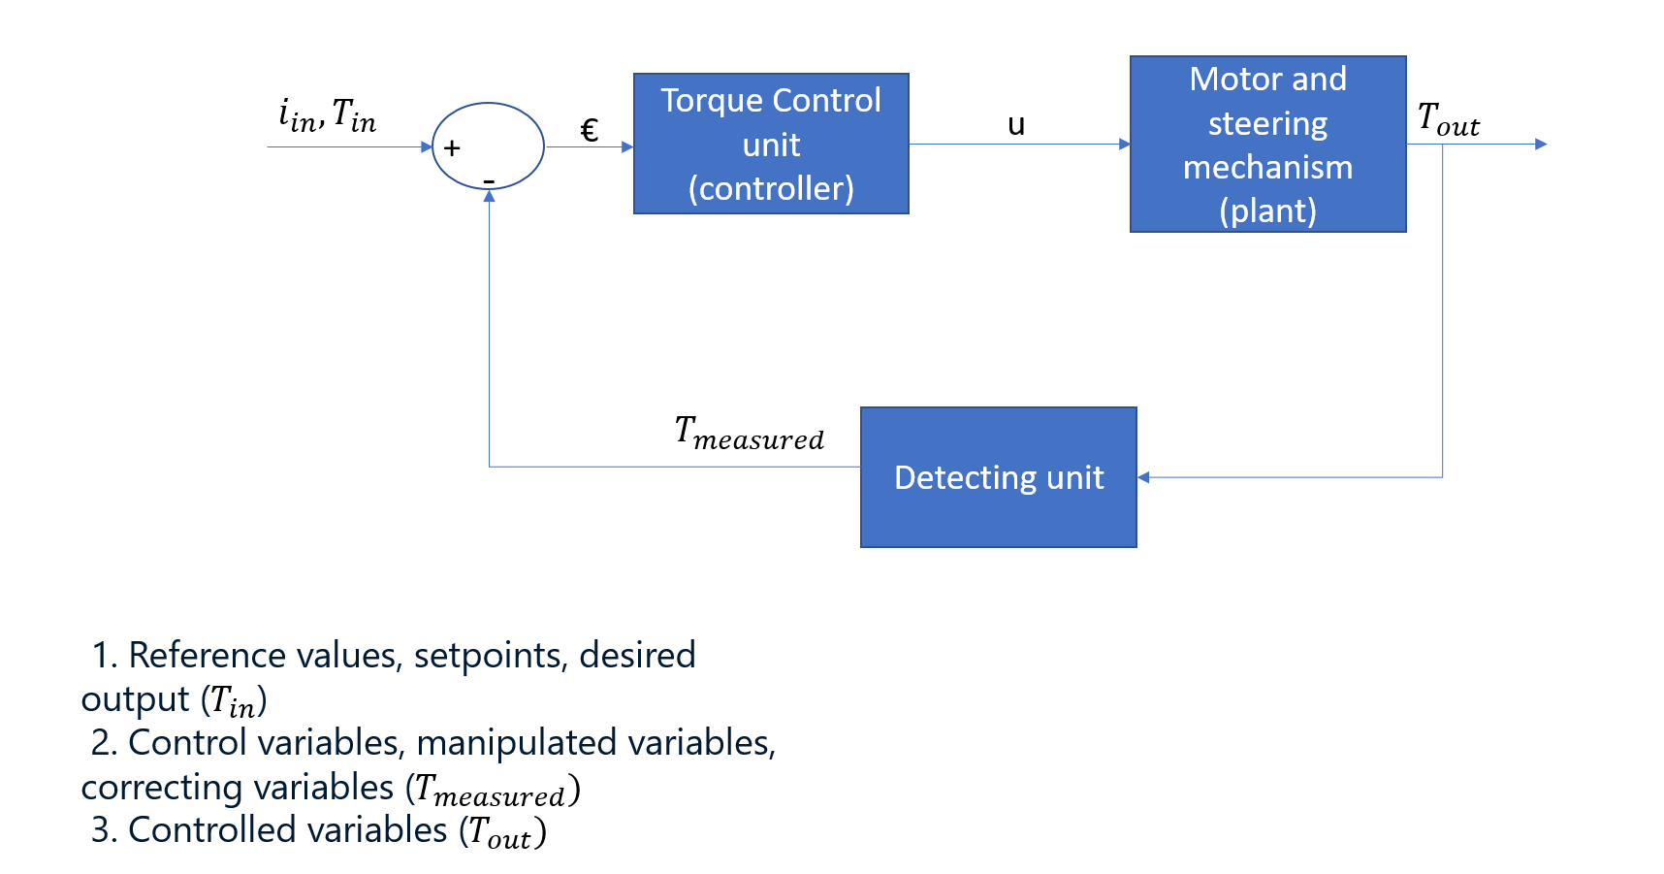
Torque control loop
Notes:
Chúng tôi gửi tín hiệu đầu vào (mô-men xoắn mong muốn) đến bộ điều khiển và nó sẽ so sánh với mô-men xoắn thực tế (mô-men xoắn đo được) để tìm ra lỗi. Sau đó, bộ điều khiển sẽ gửi tín hiệu u để điều chỉnh mômen đầu ra tối ưu hóa giá trị lỗi. Quá trình này sẽ lặp lại
Bản tiếng anh
(We send the input signal (desired torque) to the controller and it will compare with the actual torque (measured torque) to find out the error. After that, controller will send the signal u to correct the output torque that optimize the error value. This process will repeat )

Slide 18
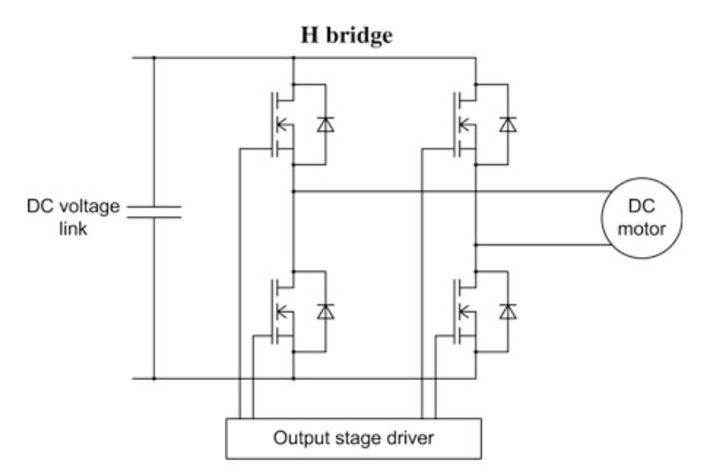
EPS system control diagram
Notes:
Nói về ngli hđ của H bridge trước để điều khiển chiều motor (Output stage driver cung cấp một dòng điện vào 1 trong các transistor từ đó dòng điện từ DC voltagee link mới truyền qua được motor => Motor quay)

Slide 19
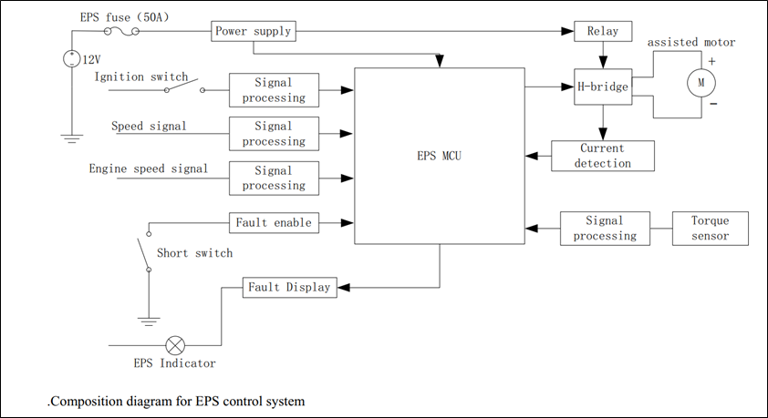
EPS system control diagram
Notes:
Hoạt động:
• Tín hiệu đầu vào từ cảm biến tốc độ xe được đo và xử lý để thu được dữ liệu tốc độ xe
• Tín hiệu đầu vào liên quan đến mô-men xoắn và hướng của nó từ cảm biến mô-men xoắn được đo và xử lý để thu được dữ liệu mô-men xoắn và dữ liệu hướng của nó
• Tín hiệu đầu vào liên quan đến tốc độ quay từ cảm biến tốc độ quay được đo và xử lý để thu được dữ liệu tốc độ quay
• Sau đó, EPS MCU có thể tính toán mô-men xoắn cuối cùng của động cơ từ các bảng dữ liệu trên và gửi tín hiệu đến đơn vị công suất (động cơ) để quay qua cầu H.
• Ngoài ra, chẩn đoán sự cố cho các cảm biến và bộ vi xử lý cũng được thực hiện. Khi sự cố được phát hiện, nguồn điện cho động cơ bị ngắt, đèn báo sáng và tình trạng sự cố được ghi nhớ. Sau đó, chế độ sự cố này sẽ nhấp nháy trên màn hình khi cần thiết.

